Slide 1
Calames « Bureau », nouvelle version de l’outil de catalogage EAD
Description
Présentation de la nouvelle version de l'outil de catalogage Calames, adaptée aux systèmes d'exploitation Windows 8 et 10.
Public
Correspondants Calames
Intervenants
Intervenant : Jean-Marie Feurtet
La formation débutera à 11h, merci de votre patience… Attention : La session sera enregistrée afin d'être diffusée sur notre plateforme d'autoformation http://moodle.abes.fr. En rejoignant cette session, vous consentez à ces enregistrements.

Slide 2
plan
Point « Outil national EAD en bibliothèques »
Calames Prod « Bureau » : pourquoi et comment l’installer ?
Tour d’horizon des modifications fonctionnelles

Slide 3
1. Point « Outil national EAD en bibliothèques »

Slide 4
Projet d’outil national EAD : quelques nouvelles
Juin 2014 : déclaration d’intention interministérielle → concertation pour un outil commun de catalogage en EAD
Automne 2015 : après un cycle de réunions et d’échanges, remise d’une étude de faisabilité pour un outil national EAD
2016-2017 : échanges ABES-BnF autour de d’adoption d’un nouvel éditeur XML
PoC BnF fin 2016
Identification à l’Abes des origines du bug XMAX Win10 (fin 2016)
Lancement du projet TAPIR par le service CCFR (BnF/DCP) au printemps 2017, pour la mise à jour des données Culture du CGM
Adaptation de Calames Prod d’IE vers un mode « bureau » (2017)
2018 : GT EAD en bibliothèques pour poursuivre la mise en cohérence des pratiques, le développement de l’interopérabilité et de la qualité des données

Slide 5
2. Calames Bureau : pourquoi et comment ?

Slide 6
Pourquoi une nouvelle version de l’outil de catalogage Calames Prod ?
Bug majeur du dispositif de pointage dans la fenêtre d’édition de Calames Prod, avec IE et sous le nouvel OS Windows 10 (été 2015)
Un outil adapté au réseau CCFr (TAPIR) plutôt qu’un outil d’encodage EAD unique (2017)
Coûts de redéveloppement de Calames Prod pour adaptation à d’autres éditeurs trop élevés
=> Choix d’adapter l’existant en déportant Calames Prod hors du navigateur IE, 10 ans après la version pilote (avril 2008)

Slide 7
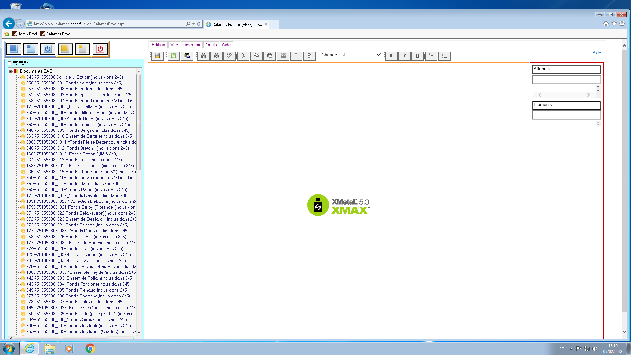
De Calames Prod version « 2008 » (sous Internet Explorer)…

Slide 8
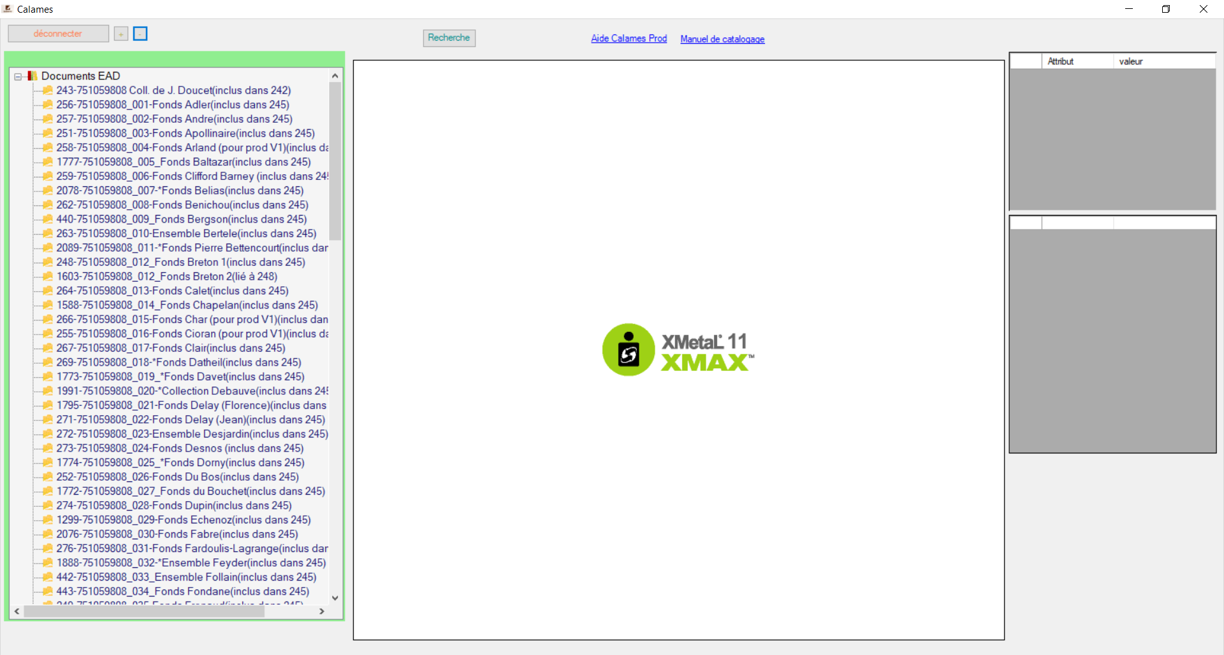
… à Calames Prod version « 2018 » (installation bureau hors I.E.)

Slide 9
Dans quels cas faut-il passer à la version Calames Prod «Bureau» ?
Conditions préalables : faire partie du réseau Calames
Cas #1 : le parc informatique de mon établissement migre sous Windows 10 => pas le choix ! Il faut passer à Calames Bureau…
Cas #2 : pas de migration de parc pour l’instant
Attention : Calames Bureau a été peu testé sous Win7
Possible d’opter quand même pour Calames Bureau sur les seuls postes où Calames Prod version « classique » n’aurait pas déjà été installé
=> Sondage auprès des correspondants Calames sur les calendriers de migration de parcs informatiques

Slide 10
Calames Prod «Bureau» : principes techniques
Application ClickOnce se substituant à I.E.
Plugin d’Xmetal XMAX v5 → XMAX v11
Installation du composant .NET Framework 4.5.2 (x86 et x64) obligatoire
Définition d’écran minimale requise : 1600x900 px
Nécessaire d’avoir le droit d’installer des applications sur son poste (sinon d’en être administrateur) pour installer l’outil
=> Mode d’installation de Calames Bureau : http://www.calames.abes.fr/prod/CalamesGUI/deploy_calames.htm

Slide 11
Comment installer Calames Prod «Bureau» ?
En tant qu’administrateur du poste :
Installer la v11 du plugin XMAX
Penser à dézipper !
Exécuter le fichier setup
(Mode d’installation alternatif : via un fichier exécutable depuis IE seulement)
Un raccourci s’installe en principe sur le bureau et sur la barre des tâches (à copier vers la session utilisateur concernée le cas échéant)

Slide 12
3. Tour d’horizon des modifications fonctionnelles

Slide 13
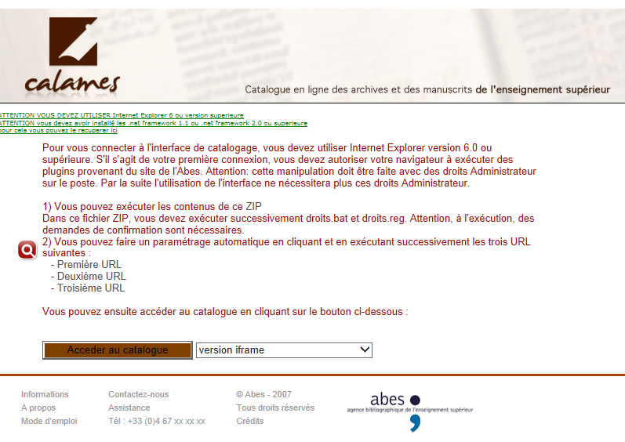
Se connecter (auparavant)

Slide 14
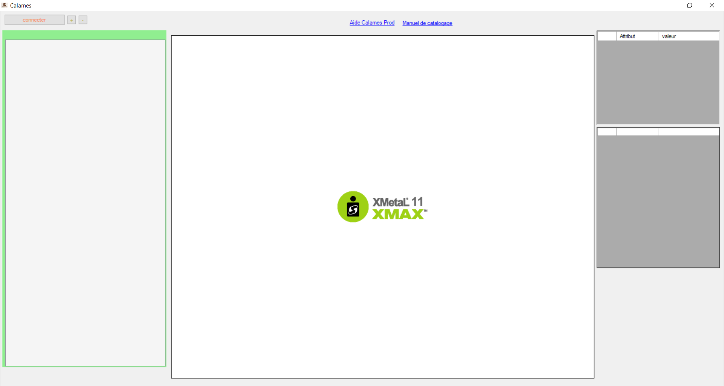
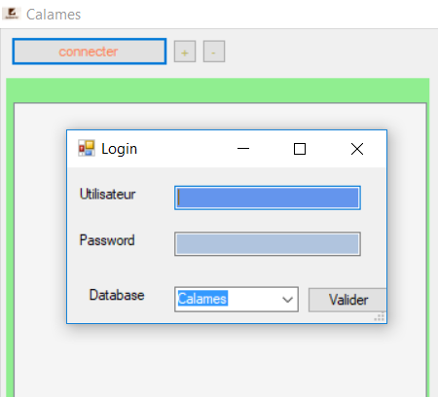
Se connecter (désormais)

Slide 15
Un menu d’édition épuré
Le menu de l’éditeur XMetal est remplacé par les fonctions essentielles :
Nouveau bouton connexion / déconnexion
Icônes Enregistrer et Lier à IdRef → boutons plus explicites
Copier/coller, Rechercher/Remplacer dans le fragment affiché, Changer l’élément
Liens vers le Manuel et l’aide de l’outil de catalogage

Slide 16
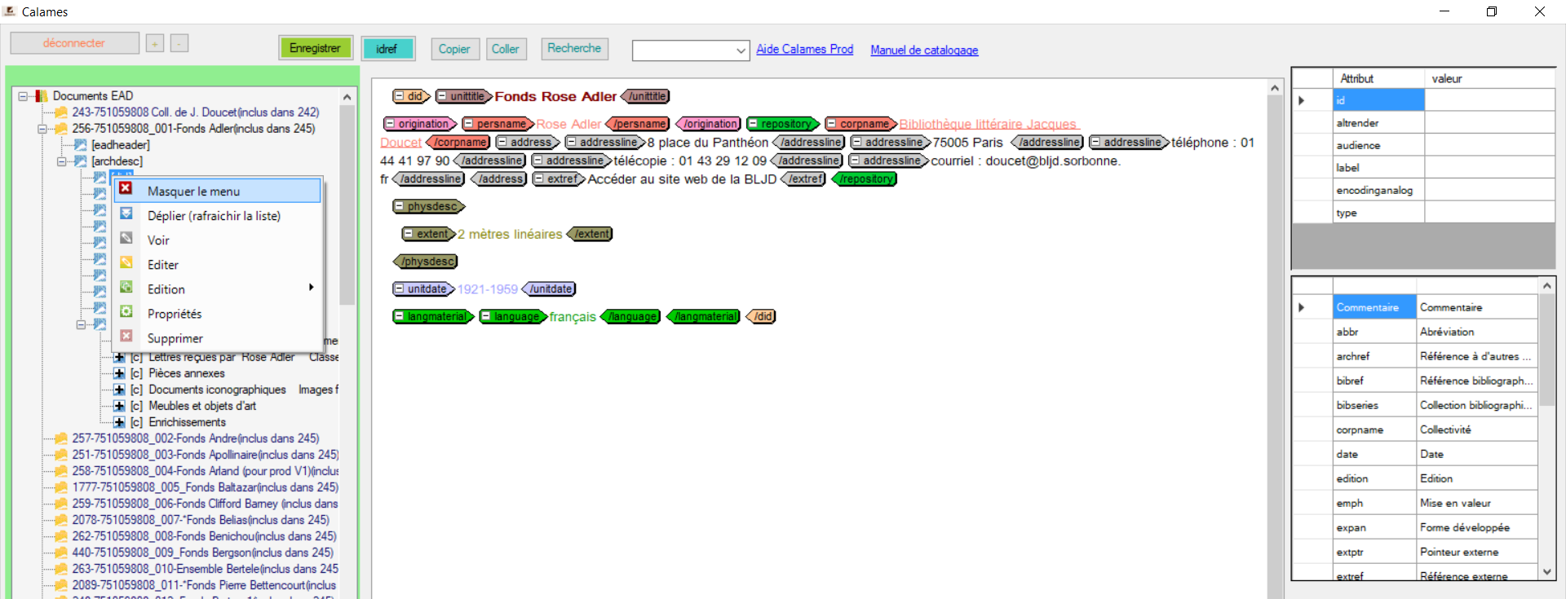
Quoi de neuf pour encoder ?
Boutons + / – pour moduler la taille de la fenêtre centrale
Appel de la v2 d’IdRef
Fonction « Editer » à privilégier sur « Voir ». Taille d’alerte à l’édition des fragments rehaussée de 50 à 200 Ko.
Ajout de commentaires XML = via la liste des sous-éléments disponibles

Slide 17
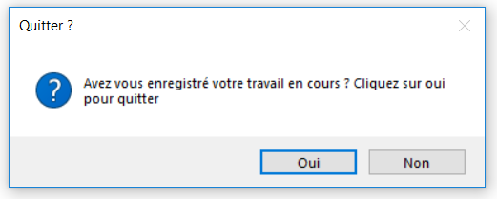
Quoi de neuf pour encoder ?
Message de confirmation avant toute forme de déconnexion (s’assurer d’avoir enregistré les dernières modifications)

Slide 18
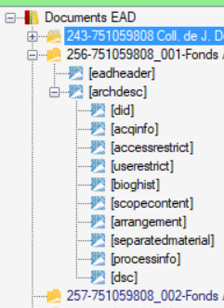
Points d’attention
Déployer l’arbre de gauche : clic sur les dossiers jaunes, non sur les icônes informatives +/-
Affichage factice du volet de droite en se positionnant après le dernier élément fermant d’un fragment édité
Mauvaise prise en compte de l’usage des flèches directionnelles du clavier (→privilégier la souris, et le copier-coller du code hors de l’outil au besoin)

Slide 19
Des QUESTIONS, remarques … ?

